Slide 1
Креативна педагогічна освіта як визначальна детермінантна розвитку творчої особистості Ключові слова: креативна педагогічна освіта творча особистість дослідницька діяльність

Slide 2
Види навчання в креативній дидактичній системі
Фронтальне
Колективне
Групове
Індивідуально- групове
Індивідуальне

Slide 3
Креативну концепцію досліджують
Педагоги і вчені:
Л. Сологуб, В. Мадзігон, С. Сисоєв
Психологи:
Дж. Гілфорд, В. Дружиніна, Д. Богоявленська

Slide 4
Основа креативної педагогічної освіти –
пошукова діяльність учнів, яка створює можливість для самоактуалізації та розвитку творчої індивідуальності.

Slide 5
Головні ознаки креативності освіти:
Перехід від дисциплінарно-орієнтованої системи навчання до проектно-творчої
Організація навчально-виховного процесу, що здійснюється з позицій особистісного підходу, у межах якого розвиток виявляється як оволодіння дитиною морального усвідомленого внутрішнього свободою, як формування у неї творчих здібностей
Зміна стратегій, спрямованих на особистісно-відтворюване засвоєння фундаментальних знань за допомогою викладача, паралельне застосування та адаптація їх у практиці та створення максимальних умов для використання знань у передбачуваних обставинах на основі розвинутих творчих здібностей
Зміна ціннісних орієнтацій установка на рефлексивно-творче засвоєння нових знань, продуктивне їх впровадження і творче використання
Зміна суб'єкт-об'єктивних взаємин у навчанні на суб'єкт-суб'єктні
Застосування інноваційних технологій навчання
Реалізація безперервності освіти

Slide 6
Головна мета креативної системи навчання –
творча особистість
Модель становлення
творчої особистості
Дослідник-філософ
Дослідник-громадянин
Гуманна людина
Дослідник-винахідник
Дослідник-експерементатор
Дослідник-теоретик

Slide 7
У креативному дидактичному процесі:
Зміст освіти
Учень
Матеріал для дослідження
Навчальний матеріал
Об’єкт дослідження та головний засіб формування творчої особистості
Дослідник

Slide 8
Дослідницька діяльність –
це розв'язання проблемних завдань суб'єктом творчості
Суб'єкт творчості – особа, яка реалізує весь життєвий цикл проблемного завдання:
- здійснює його вибір;
- формує обрис;
- реалізує конкретне формування і вирішення цього завдання.

Slide 9
Проблемне завдання –
це завдання, процес якого неможливо алгоритмізувати в точному (математичному) розумінні терміна “алгоритм”.

Slide 10
Інструментарій творчості
Евристичні
прийоми
методи
Психоевристичні
прийоми
методи
алгоритми і програми
Допоміжні

Slide 11
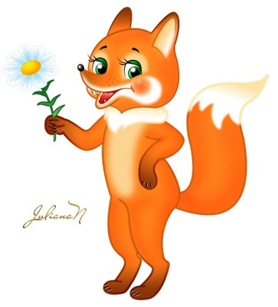
початок
колобок співає пісеньку
дід просить спекти колобка
звір лисиця?
ні
баба пече колобка
так
колобок співає у лисиці
колобок тікає
лисиця з’їдає колобка
колобок зустрічає звіра
кінець

Slide 12
Механізм постановки та вирішення проблемного завдання:
аналіз інформації
синтез шуканого розв’язку

Slide 13
Механізми постановки та вирішення
проблемних задач:
метаморфічний (трансформаційний)
морфологічний

Slide 14
Методичні орієнтири креативного навчання:
теоретичне дослідження;
експериментальне дослідження;
екскурсійно–навчальне дослідження;
нелінійний діалог;
керований діалог (Сократівські бесіди);
евристичні бесіди;
наукові дискусії;
моделювання особистих розробок;
захист науково–дослідницьких робіт;
наукові звіти ( виступи, доповіді, реферати).

